Slide 1







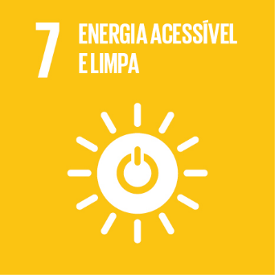










TÍTULO: SUBTÍTULO (se houver)
Nome completo dos estudantes
Nome completo do orientador e coorientador (se houver)
Instituição de Ensino
Ensino Fundamental – 6º ano
Área do conhecimento
INTRODUÇÃO
Algumas orientações sobre a organização textual e apresentação gráfica do pôster para a MOBTEC:
a) O conteúdo deve ser autoexplicativo, sintético e refletir a essência do trabalho.
b) Organizar as informações em colunas facilita a leitura;
c) Sempre que possível, apresente ilustrações e gráficos que facilitem o entendimento;
d) O texto deve estar com alinhamento justificado, fonte Arial, espaçamento entre linhas 1,5.
OBJETIVOS
e) Os autores tem liberdade para escolher o tamanho da fonte, bem como a disposição dos elementos dentro de cada sessão.
f) Tamanho do pôster: 90cm x 120cm
CAMINHOS METODOLÓGICOS, RESULTADOS E DISCUSSÕES
g) O pôster é um material visual que tem a função de apresentar o projeto de forma clara e objetiva, facilitando a compreensão do público. Para isso, é importante utilizar elementos gráficos, como diagramas, gráficos, imagens e fotos, acompanhados de legendas explicativas, pois esses recursos ajudam a ilustrar e demonstrar seu raciocínio de maneira mais eficaz.
CONSIDERAÇÕES FINAIS
h) Caso sejam utilizadas fotografias com pessoas, somente os realizadores do projeto, devidamente identificados podem aparecer. Não é permitido o uso de imagens de terceiros.
REFERÊNCIAS
i) Todas as imagens, sejam fotos, ilustrações ou gráficos, devem conter a devida referência ao autor ou à fonte de onde foram retiradas (como livros, revistas, jornais ou bancos de imagens). A ausência dessa informação pode levar à desclassificação do projeto.
ATENÇÃO: Deixe visível, no pôster, o (s) ícone (s) do (s) Objetivos de Desenvolvimento Sustentável – ODS utilizado (s) no trabalho. Não modifique o tamanho do ícone. Apague este aviso e os ícones não utilizados antes de enviar o pôster.

